Slide 1


ỦY BAN NHÂN DÂN QUẬN LONG BIÊN
TRƯỜNG TIỂU HỌC ĐÔ THỊ VIỆT HƯNG
BÀI GIẢNG ĐIỆN TỬ
KHỐI 3
MÔN: TN&XH

Slide 2




Slide 3

1

Slide 4

2

Slide 5

1. Lập kế hoạch để tìm hiểu về truyền thống nhà trường

Slide 6

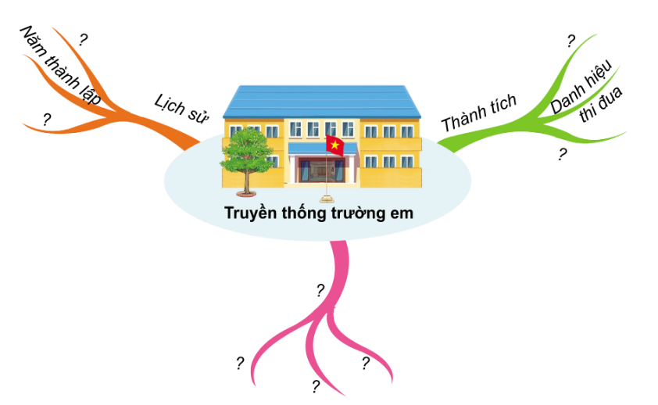

Đề xuất các nội dung để tìm hiểu về truyền thống trường em dựa vào gợi ý dưới đây

Slide 7











Slide 8
Giải thưởng
Địa điểm
Điểm nổi bật
Thành tích tiêu biểu
Hoạt động
Hoạt động quyên góp ủng hộ
Ngày kỉ niệm
Các hoạt động ngoại khóa

Slide 9
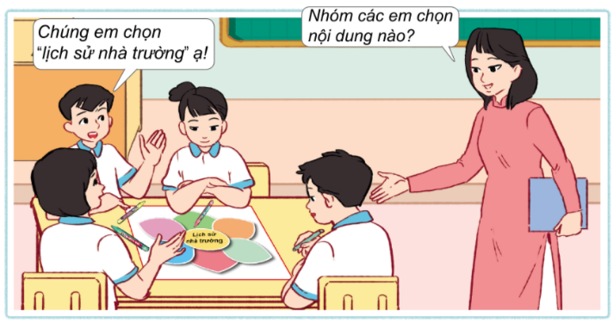
1. Lựa chọn một nội dung để tìm hiểu về truyền thống trường em.

Slide 10
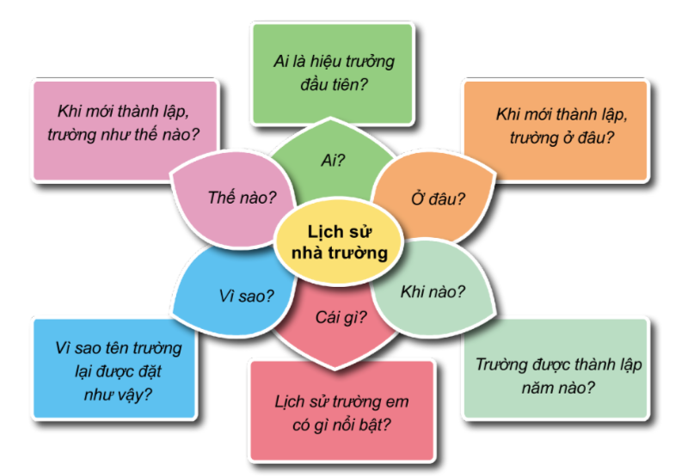
2. Đặt các câu hỏi để thu thập thông tin cho nội dung mà nhóm em đã lựa chọn dựa vào gợi ý dưới đây.

Slide 11

3

Slide 12
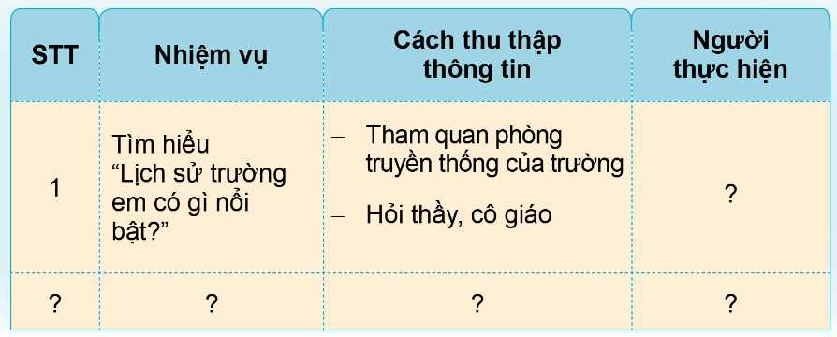

Lập kế hoạch để thu thập thông tin trả lời cho các câu hỏi do nhóm đề xuất theo gợi ý dưới đây.

Slide 13
TT | Nhiệm vụ | Cách thu thập thông tin | Người thực hiện
1 | Tìm hiểu “Ai là người đạt được thành tích cao nhất?” | - Tham quan phòng truyền thống của trường. - Hỏi thầy, cô giáo. | Hoa
2 | Tìm hiểu “Thế hệ ban giám hiệu nào dẫn dắt trường đạt được nhiều thành tích rực rỡ nhất?” | - Tham quan phòng truyền thống của trường. - Hỏi thầy, cô giáo. | An
3 | Tìm hiểu “Thành tích cao nhất trường đạt được là ở đâu?” | - Tham quan phòng truyền thống của trường. - Hỏi thầy, cô giáo. | Thúy
4 | Tìm hiểu “Các thành tích của trường đạt được khi nào?” | - Tham quan phòng truyền thống của trường. - Hỏi thầy, cô giáo. | Quỳnh
5 | Tìm hiểu “Thành tích gì nổi bật nhất?” | - Tham quan phòng truyền thống của trường. - Hỏi thầy, cô giáo. | Huy
6 | Tìm hiểu “Vì sao trường đạt được nhiều thành tích như thế?” | - Tham quan phòng truyền thống của trường. - Hỏi thầy, cô giáo. | Hoàng

Slide 14

4

Slide 15
Về nhà
Chuẩn bị thu thập thông tin để báo cáo vào giờ học sau.

Slide 16


